Slide 1
NEXGO KD58C
Serie
Versión 6.1 Publicada en agosto de 2022
NEXGOGLOBAL.COM
© 2022 NEXGO | La información contenida en este documento está sujeta a cambios sin previo aviso. Todas las imágenes mostradas son sólo para fines ilustrativos, el producto real y el software pueden variar. NEXGO y el logotipo de NEXGO son marcas comerciales o marcas comerciales registradas de NEXGO en China y/o en otros países. Todas las demás marcas comerciales o nombres de marcas son propiedad de sus respectivos propietarios.

Slide 2
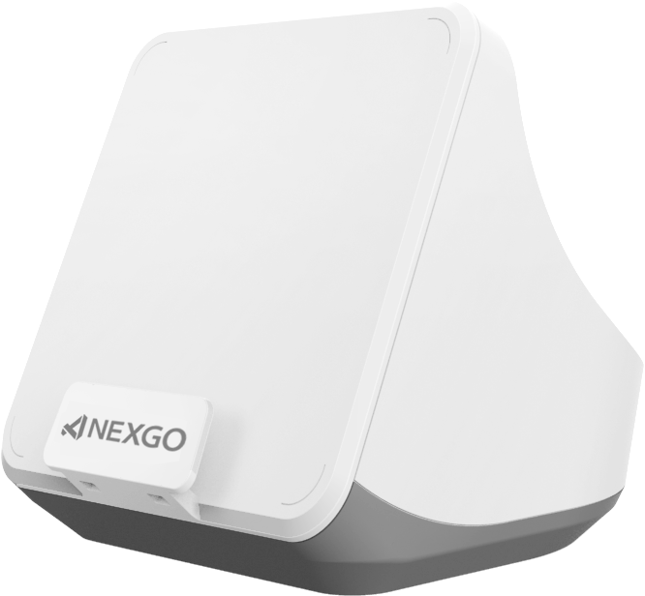
KD58C
Serie
Pago con Código QR Cloud Speaker

Slide 3
KD58C es un mini altavoz en la nube con una altura de 94 mm. El diseño es flexible para adaptarse a diferentes escenarios, los comerciantes pueden utilizarlo de múltiples maneras. El altavoz incorporado de 80 dB ofrece una transmisión clara incluso al lado de una carretera con mucho tráfico.
Mini Altavoz
Flexible
80 dB
90x120x94 mm
Diseño para Diferentes Escenarios
Escuchar las Transacciones con Claridad

Slide 4
2 Versiones para Su Selección
KD58C
KD58CP
Comunicación:
2G
Wi-Fi (Opcional)
Memoria:
4MB RAM + 4MB FLASH
(Extensible hasta 12 MB)
Luces:
Potencia: 4 Luces LED
Estado: 1 Luz LED
Comunicación:
4G
Wi-Fi (Opcional)
Memoria:
16MB RAM + 8MB FLASH
(Extensible hasta 12 MB)
Luces:
Estado: 1 Luz LED

Slide 5
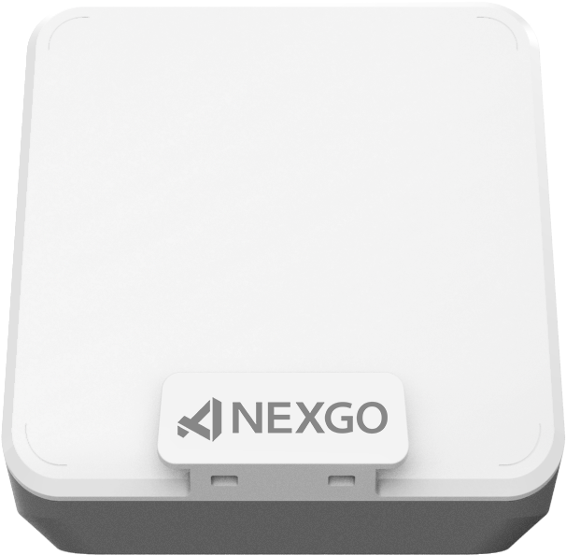
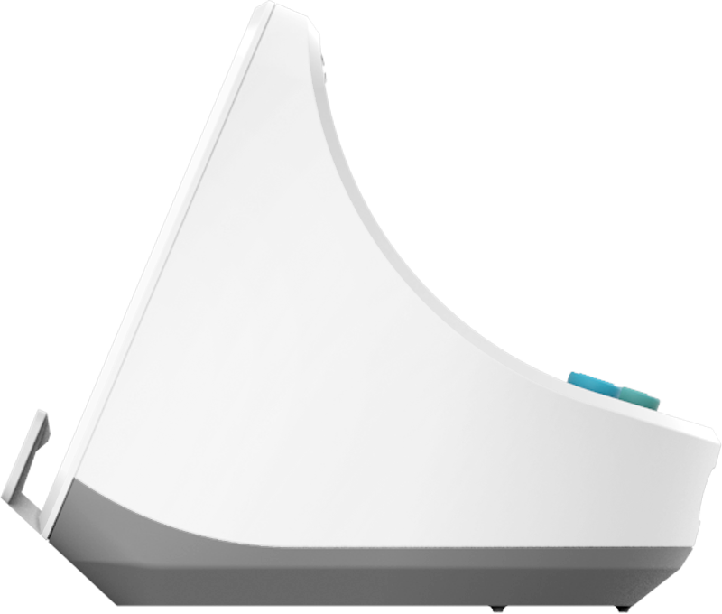
Mini Cloud Speaker
KD58C es un mini altavoz en la nube del tamaño de 90x120x94 mm conectado a Internet por 4G, GPRS y Wi-Fi. Transmite mensajes de transacciones en tiempo real sincrónicamente para evitar la pérdida de transacciones fallidas en tiendas ocupadas y atestadas.
2G
4G
Wi-Fi
94mm
90mm
120mm

Slide 6
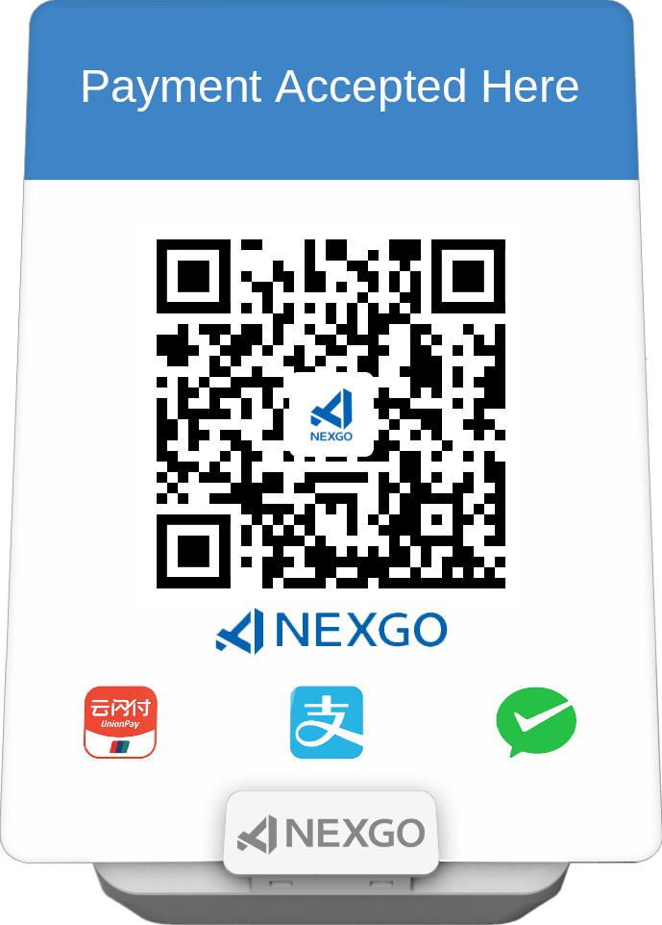
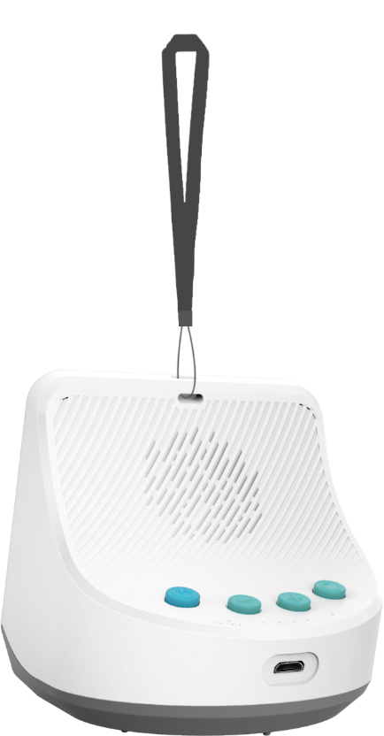
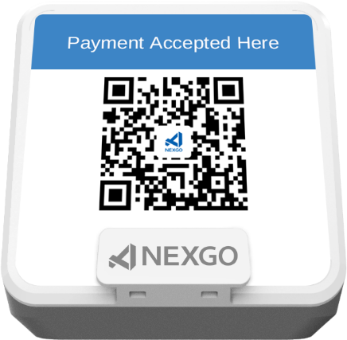
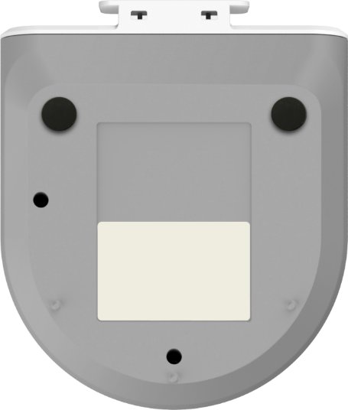
Diseño Flexible
2 Maneras , una Placa o una Pegatina
para poner el código QR y la información de la marca
4 Teclas de Función
Para encendido, volumen + & -, y reproducción
Base Estable
Y 3 almohadillas antideslizantes
Colgarlo
Por un cordón

Slide 7
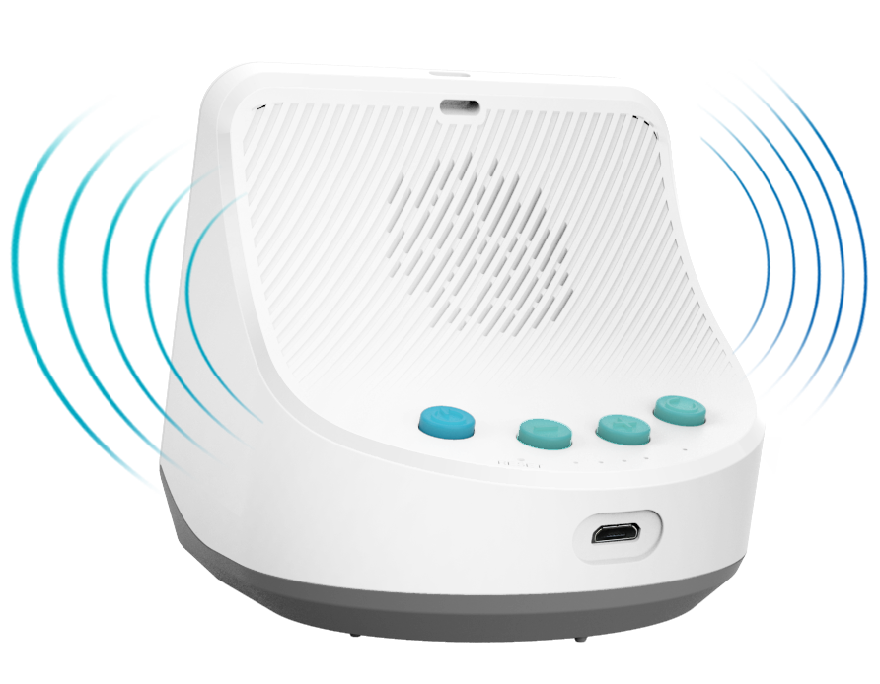
80 dB
KD58C puede utilizarse ampliamente en entornos ruidosos para proporcionar una experiencia de escaneo y recogida de códigos segura y eficiente para las pequeñas empresas y microempresas.

Slide 8
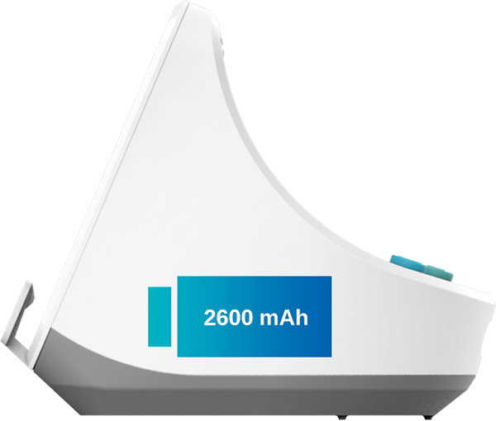
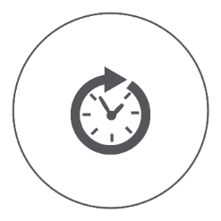
Batería de 2600mAh
KD58C es un dispositivo de bajo consumo con una batería de 2600mAh, puede estar en espera hasta 130 horas y transmitir 11,000 + mensajes de transacción por carga.
130+ Horas
11,000+ Transacciones

Slide 9
KD58C QR Code Payment Cloud Speaker
Processor 32-Bit CPU | Peripheral Ports 1 x Micro-USB; 1 x SIM | Speaker 1M/80dB
Memory 2G Version: 4MB RAM + 4MB Flash(Extensible, up to 12MB) 4G Version: 16MB RAM + 8MB Flash(Extensible, up to 16MB) | Communication 4G/GPRS, Wi-Fi (Optional) | Battery Built-in 2600mAh Lithium Battery
Keys 1 Power Key 2 Volume Keys 1 Replay Key | Lights Power: 4 LED Lights (Excluding 4G Version) Status: 1 LED Light | Power Supply 5V/1A
Environmental Operating Temperature : 0°C to 50°C Storage Temperature : -20°C to 70°C Relative Humidity : 5% to 95% (Non-Condensing) |  | Physical 90mm L x120mm W x94mm H

Slide 10
¡Muchas Gracias!
NEXGOGLOBAL.COM
© 2022 NEXGO

